Slide 1


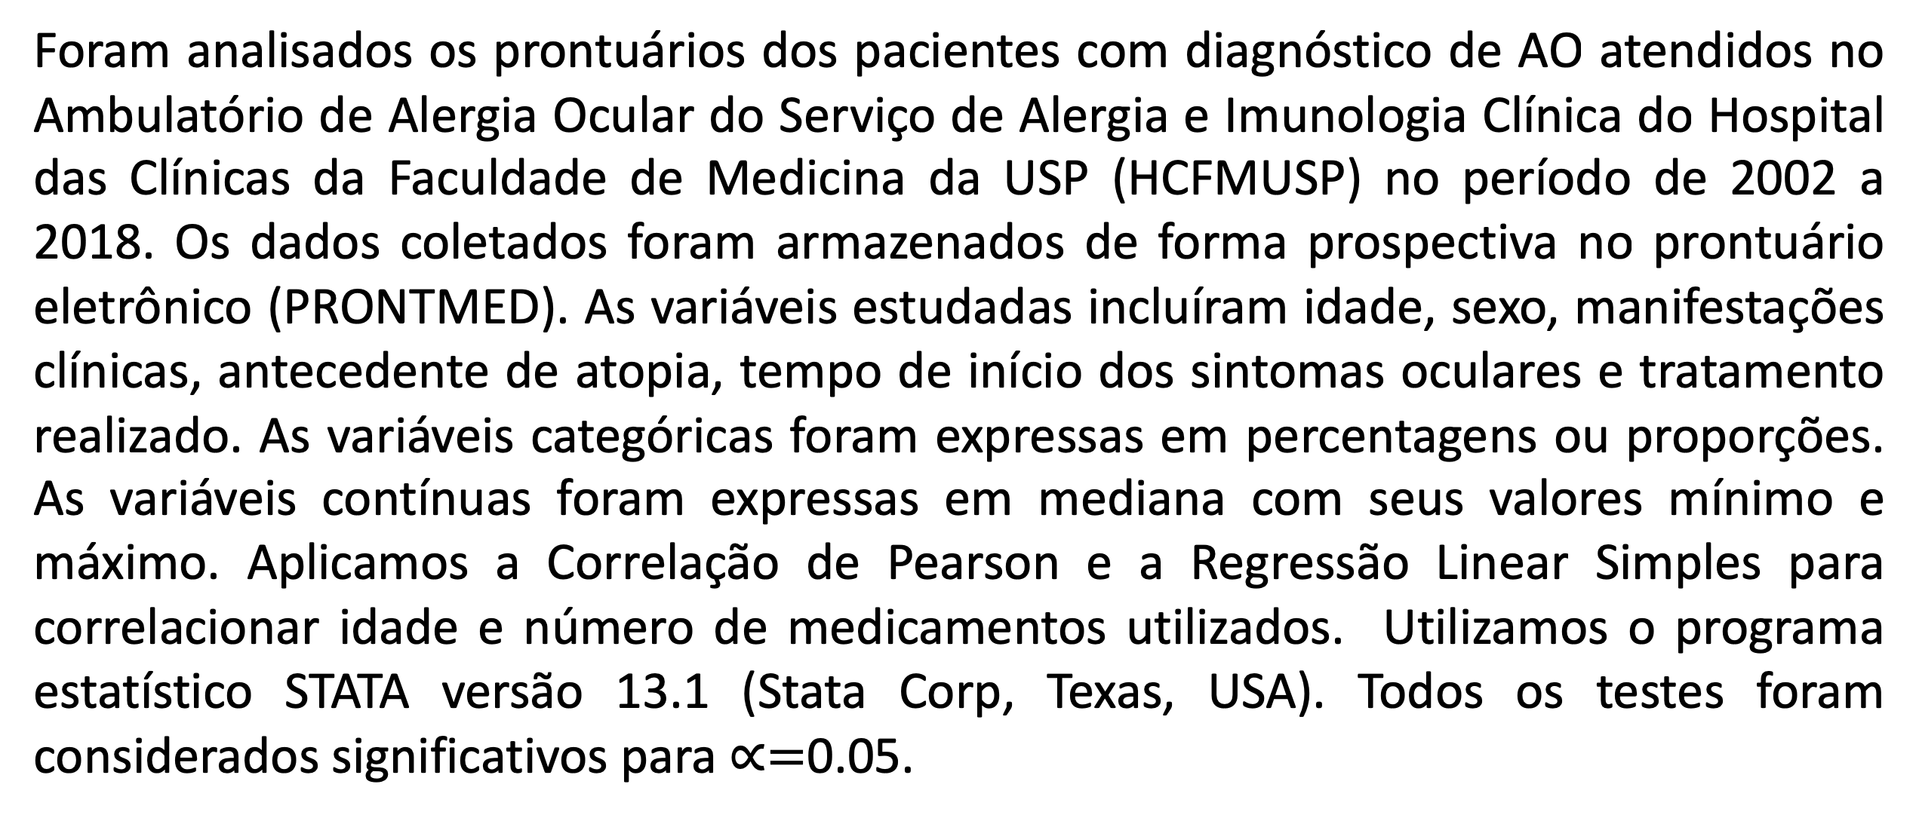
ALTERAÇÕES OFTALMOLÓGICAS EM PACIENTES COM ALERGIA OCULAR
HERNANDES, GH¹; LIMA, CMF² ; GALVÃO, CES²
Escola de Ciências Médicas da Universidade Anhembi Morumbi – São Paulo – SP
Hospital das Clínicas da Faculdade de Medicina da Universidade de São Paulo, Disciplina de Alergia e Imunologia Clínica – São Paulo - SP
INTRODUÇÃO
Sintomas | (n [%])
Prurido ocular | 50 (83.3)
Hiperemia conjuntival | 32 (53.3)
Lacrimejamento | 11 (18.3)
Fotofobia | 5 (8.3)
Edema palpebral | 2 (3.3)
Baixa acuidade visual | 1 (1.6)
Secreção | 1 (1.6)
Número de sintomas | (n [%])
1 | 29 (48.5)
2-3 | 30 (50.0)
>3 | 1 (1.6)
Doenças atópicas prévias | (n [%])
Rinite | 58(96.6)
Asma | 32(53.3)
Dermatite atópica | 17(28.3)
Alterações oftalmológicas | (n [%])
Úlcera de córnea | 7(11.6)
Ceratocone | 6(10)
Papilas tarsais | 5(8.3)
Pontos de Tantra | 3(5)
Pseudohalo Senil | 1(1.6)
A alergia ocular (AO) é uma patologia frequente. Representa 25% dos atendimentos dos alergistas, 10% dos oftalmologistas e 5% dos pediatras.¹ Embora já esteja estabelecido na literatura que a conjuntivite alérgica possa levar a alterações oculares, é desconhecida a real prevalência destas complicações.² Objetivamos investigar as alterações oftalmológicas e os tipos de tratamento realizados em pacientes com diagnóstico de AO em um Hospital Universitário terciário.
MÉTODO
Foram analisados os prontuários dos pacientes com diagnóstico de AO atendidos no Ambulatório de Alergia Ocular do Serviço de Alergia e Imunologia Clínica do Hospital das Clínicas da Faculdade de Medicina da USP (HCFMUSP) no período de 2002 a 2018. Os dados coletados foram armazenados de forma prospectiva no prontuário eletrônico (PRONTMED). As variáveis estudadas incluíram idade, sexo, manifestações clínicas, antecedente de atopia, tempo de início dos sintomas oculares e tratamento realizado. As variáveis categóricas foram expressas em percentagens ou proporções. As variáveis contínuas foram expressas em mediana com seus valores mínimo e máximo. Aplicamos a Correlação de Pearson e a Regressão Linear Simples para correlacionar idade e número de medicamentos utilizados. Utilizamos o programa estatístico STATA versão 13.1 (Stata Corp, Texas, USA). Todos os testes foram considerados significativos para $∝=$0.05.
Tabela 1. Sintomas e número de sintomas nos pacientes com diagnóstico de AO.
Tabela 2. Doenças atópicas prévias e manifestações oftalmológicas nos pacientes com diagnóstico de AO.
Tratamento medicamentoso | (n [%])
Olapatadina | 46 (76.6)
Metilcelulose 1% | 17 (28.3)
Cromoglicato dissódico | 6 (10.0)
Loratadina | 5 (8.3)
Acetato de Fluormetolona | 5 (8.3)
Tacrolimus | 4 (6.6)
Budesonida | 4 (6.6)
Dexametasona | 2 (3.3)
Ebastel | 1 (1.6)
Tratamento cirúrgico | (n [%])
Transplante de córnea | 3 (5.0)
Cirurgia Catarata | 1 (1.6)
Cirurgia Ducto Lacrimal | 1 (1.6)
Colocação de lentes | 1 (1.6)
RESULTADOS
Foram incluídos 60 pacientes com diagnóstico de AO. Destes, 39 (65%) foram representados pelo sexo masculino. No momento da realização do estudo, 46 (76.7%) pacientes eram adultos (>18anos; 24.5[18-52]), enquanto no momento do diagnóstico de AO 54(90%) encontravam-se na faixa etária pediátrica (<18anos; 14[7-17]). Com relação as doenças atópicas prévias, 58 (96.6%) pacientes tinham o diagnóstico de rinite, 32 (53.5%) de asma e 17 (28.3%) de dermatite atópica. Alterações oftalmológicas foram identificadas em 18(30%) pacientes. Todos os pacientes incluídos foram submetidos a tratamento com imunoterapia alérgeno específica subcutânea (ITSC) para ácaros. Destes, 43 (71.6%) já finalizaram a ITSC, enquanto 17 (28.3%) ainda estão sob tratamento. Tratamento cirúrgico foi necessário em 10% dos pacientes. Regressão linear simples demostrou que quanto maior a idade do paciente, menor o uso de fármacos (p=0.022).
Tabela 3. Descrição do tratamento medicamentoso e cirúrgico realizado nos pacientes com diagnóstico de AO.
Figura 2. Diagrama de dispersão com os valores ajustados por regressão linear simples para a idade e uso de medicamentos entre pacientes com AO.
Figura 1. Caracterização da amostra quanto a idade ao diagnóstico de AO e a idade atual (momento da realização do estudo).
CONCLUSÕES
Em nosso estudo, embora o perfil atual dos pacientes seja de adultos, o diagnóstico foi prioritariamente em idade pediátrica. Observamos associação de portadores de AO principalmente com rinite alérgica. A úlcera de córnea foi a alteração mais prevalente, seguida do ceratocone. Quanto aos sintomas, o prurido ocular e a hiperemia conjuntival foram os mais prevalentes. O uso de estabilizadores de mastócito foi o tratamento medicamentoso mais frequente. Quando necessário tratamento cirúrgico, o transplante de córnea foi o mais realizado. A ITSC foi indicada para todos os pacientes.
REFERÊNCIAS
1. Bielory L. Alergic and Imunologic Disorders of the Eye. In Middleton Jre, rEED ce, Ellis EF, Adkinson JrN, Yunginger JW, Busse WW, ed Allergy – principles and practice, 5th ed. Missouri: Laura DeYoung/ 1998. P. 1148-1159
2. Rosa, ML et al. Allergic conjunctivitis: a comprehensive review of the literature. Ital J Pediatr. 2013; 39: 18. Published online 2013 Mar 14. doi: 10.1186/1824-7288-39-18
Financiamento:

